Slide 1

בחירות לכנסת ה-26
הכיתה בוחרת
ב"חלום של כיתה"

Slide 2
הכיתה בוחרת ב"חלום של כיתה"
רקע:
הבחירות לכנסת העשרים ושש יתקיימו ביום שלישי ט"ז בחשוון תשפ"ז, 27 באוקטובר 2026.
למערכת החינוך מקום מרכזי בחינוך לתודעה אזרחית ומעורבות פוליטית. הבחירות מבטאות את יכולת האזרחים להשפיע על חיי התושבים במדינה ותקופת הבחירות בישראל מזמנת אפשרות להתחקות אחר הליך הבחירות במדינה דמוקרטית ולהבין את ההליך הדמוקרטי המאפשר לכל אזרח במדינה מגיל 18 ומעלה להצביע, ללא הבדל דת, גזע ומין.

Slide 3
הכיתה בוחרת ב"חלום של כיתה"
הנחיות למורה - רציונל השיעורים
בשלושת השיעורים המוצעים לכיתות א'-ב', נזמן לתלמידים:
1. המחשת תהליך בחירות לממשלה באמצעות פעילות מותאמת גיל.
2. חשיבה על ה"כיתת החלומות" בה היו רוצים ללמוד.
3. הזדמנות להציג את רעיונותיהם בפני תלמידי הכיתה.
4. התנסות בהליך של בחירות והצבעה בכיתה.
5. טיפוח הקשבה וכבוד לדעות שונות.
המורה יסביר/תסביר לתלמידים כי הפעילות המתבצעת בכיתה היא "משחק" בעזרתו הם ילמדו על הליך הבחירות שמתנהל כעת במדינה, ההקבלה בין התהליך הנחווה בכיתה לבין הליך הבחירות הארצי תסייע לתלמידים להבין את מציאות הבחירות בארץ.

Slide 4
הכיתה בוחרת ב"חלום של כיתה"
קהל יעד
כיתות א'-ב'
משך זמן
3 שיעורים
מטרות
התלמידים יכירו מושגים הקשורים בהליך הבחירות.
התלמידים יתנסו בחווית בחירות.
התלמידים יבינו את האופן בו מתנהל הליך הבחירות במדינה ומהי אחריות אזרחית.
התלמידים יפתחו מיומנויות שיח מכבד והקשבה ויתרגלו קבלת החלטות משותפת.

Slide 5
הכיתה בוחרת ב"חלום של כיתה"
עזרים
בריסטולים צבעוניים בגדלים שונים
צבעים: צבעי עיפרון, גואש, צבעי מים וטושים
מכחולים וצלוחיות עם מים
מספריים
דבק
עיתונים וירחונים
פתקי הצבעה בגודל אחיד בצבעים שונים
מעטפות כמספר תלמידי הכיתה
תיבה להצבעה
פרגוד (במידה ואפשרי) או כל אביזר שיאפשר הצבעה חשאית

Slide 6
שיעור 1
חלום של כיתה

Slide 7

חלום של כיתה
האם אתם יודעים מי עומד כיום בראש הממשלה?

Slide 8
חלום של כיתה
מה זה ראש ממשלה? מה הוא עושה? מה תפקידו?

Slide 9
חלום של כיתה
איך הוא נבחר לכהן כראש ממשלה?
וכיצד נבחרו השרים וחברי הכנסת?

Slide 10
חלום של כיתה
מה משמעות הפועל בָּחַר או לִבְחֹר?

Slide 11
חלום של כיתה
מה אנחנו בוחרים?
תנו דוגמא למשהו שבחרתם

Slide 12
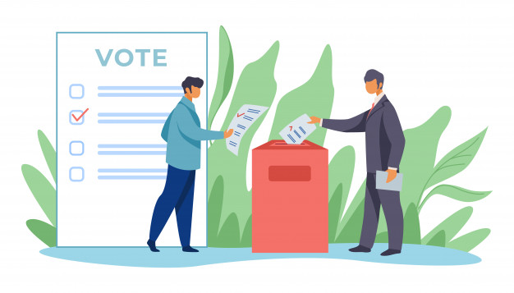
חלום של כיתה
אתם אולי בוחרים משחק, ספר, חבר למשחק ולפעמים גם נציגי כיתה או נציגים למועצת התלמידים. אבל, במדינת ישראל האזרחים (מעל גיל 18) בוחרים את המנהיגים שלהם באמצעות הצבעה בבחירות.
כך מתנהלים במדינה דמוקרטית - רוב העם הוא זה שקובע מי יעמוד בראש המדינה, תוך שמירה על זכויות כל האזרחים, גם אלו שלא בחרו במפלגה המנצחת.
בחירות

Slide 13
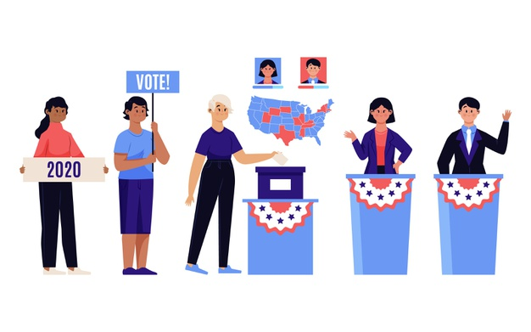
חלום של כיתה
יש כמה מפלגות (קבוצות) שמציעות את עצמן לבוחרים.
לכל מפלגה מצע משלה - רעיונות משלה כיצד לשפר את המדינה,
וכל אחד בוחר את המפלגה שהוא תומך בה וברעיונות שלה.
לכל מפלגה יש שם ופתק משלה. ביום הבחירות הבוחר מגיע לקלפי ונכנס לתא בו יש לו פרטיות. הוא מכניס למעטפה את הפתק של המפלגה שאותה הוא בחר ואת המעטפה מכניס לתיבה.

Slide 14
חלום של כיתה
בסוף יום הבחירות סופרים את הפתקים בכל התיבות מכל הקלפיות. המפלגות שזכו בהכי הרבה קולות ירכיבו את הממשלה ומהן ייבחר ראש הממשלה.
הכנסת היא מקום בו יושבים נבחרי העם - האנשים שנבחרו ע"י רוב האזרחים כמנהיגים של המדינה ובראש הכנסת עומד "יושב ראש הכנסת".
בכנסת יש 120 חברי כנסת שמקבלים החלטות ומחוקקים חוקים חשובים לעם ולמדינה.

Slide 15
חלום של כיתה
בשיעורים הבאים נערוך בכיתה פעילות דומה למה שעושים בתהליך בחירות לראשות הממשלה.
אנו הולכים לעצב ולבחור את כיתת החלומות שלנו, בדומה לבחירות במדינה בה האזרחים בוחרים מפלגות ובכך מעצבים ה"אופי" של המדינה.
נתחלק לקבוצות, כל קבוצה בכיתה היא כמו מפלגה.
בדומה למפלגות, שהמצע שלהן מציע איך להפוך את המדינה למדינה "חלומית", כל קבוצה בכיתה תחשוב יחד על מצע - על רעיונות טובים כיצד להפוך את לכיתה חלומית - כיתת החלומות שבה הייתם רוצים ללמוד.
כל קבוצה תציג את המצע שלה - "החלום" והרעיונות שלה ל"כיתת החלומות".

Slide 16
חלום של כיתה
הנחיות למורה:
יש לחלק את הכיתה לקבוצות. בכל קבוצה כ- 6-7 תלמידים.
בשלב הראשון כל קבוצה צריכה לבחור ראש קבוצה באמצעות הצבעה.
לאחר מכן, כל קבוצה תקבל בריסטול וחומרי יצירה והתלמידים יתבקשו לרשום על הבריסטול את שם קבוצה, שם ראש הקבוצה ושמות חברי הקבוצה.
חברי הקבוצה יתכננו יחד את כיתת החלומות שלהם בה היו רוצים ללמוד.
שאלות למחשבה: איך תראה הכיתה? מה יהיה בה? (ריהוט, ציוד אור קולי, פינות
משימה...) ומה יאפיין אותה?
לאחר מכן חברי הקבוצה יבחרו שם לכיתת החלומות וינסחו 4 כללים שחשוב להם שיהיו בכיתת החלומות.
הערה: רצוי לכוון את התלמידים לרעיונות הניתנים ליישום.

Slide 17
חלום של כיתה
סיכום שיעור - מה למדנו היום?
מי מוכן/ה לשתף איך הקבוצה פעלה?
האם היו חילוקי דעות?
האם היה קל לקבל החלטה משותפת?

Slide 18
חלום של כיתה
סיכום שיעור
מפלגה היא קבוצה, לכל קבוצה יש ראש קבוצה ובכל מפלגה יש ראש מפלגה.
בחירות - מה השורש והנטייה של הפועל בחר? שימו לב: בבחירה יש העדפה.
מושגים: בחירה, הצבעה, רוב, מיעוט, שוויון, הקשבה.
בשיעור הבא כל קבוצה תציג את הכיתה החלומות שלה.

Slide 19
שיעור 2
כיתת החלומות

Slide 20

כיתת החלומות
בשיעור הקודם כל קבוצה תכננה והגתה את כיתת החלומות שלה.
היום כל קבוצה תציג לכיתה את הרעיון שלה ואת השם שהעניקו לכיתת החלומות, בסיום התלמידים מוזמנים לשאול שאלות.

Slide 21
כיתת החלומות
הנחיות למורה
כל קבוצה מציגה במשך 5-7 דקות.
ניתן לעזור לקבוצות באמצעות שאלות מנחות:
"מה אהבתם ברעיון?" "במה הוא יכול לעזור לכל ילדי הכיתה?"
המורה יעודד/תעודד את יתר התלמידים להפנות באופן מכבד שאלות לקבוצה שמציגה.

Slide 22
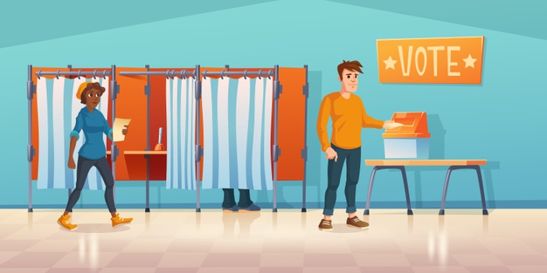
כיתת החלומות
כמו שרצינו להשפיע על אופי הכיתה ומה יהיה בה, כך גם אנשים רבים משתתפים בבחירות כדי להשפיע על אופי המדינה שלנו.
בחירות

Slide 23
כיתת החלומות
סיכום שיעור - מה למדנו היום?
מי מוכן/ה לשתף איך הרגיש/ה כשהצגתם את הרעיון בפני הכיתה?
מה הייתה חלוקת התפקידים בקבוצה?

Slide 24
כיתת החלומות
סיכום שיעור
בשיעור הבא נקיים הליך של בחירות וחברי הכיתה יבחרו את "כיתת החלומות"
שבה היו רוצים ללמוד.

Slide 25
שיעור 3
בחירת כיתת החלומות

Slide 26
בחירת כיתת החלומות
בשיעור הקודם כל קבוצה הציגה את כיתת החלומות שבה היו רוצים ללמוד
המורה תזכיר את ראשי הקבוצות ומה היה הרעיון של כל קבוצה.

Slide 27
בחירת כיתת החלומות
בשיעור זה נערוך בכיתה בחירות וכל אחד יבחר בקבוצה שהציגה את הרעיון הטוב ביותר בעיניו לכיתת החלומות.
כדי שנערוך בחירות, כל קבוצה תכין פתקים להצבעה. כל קבוצה תקבל פתקים בצבע אחר ותכתוב עליהם את שם הקבוצה יחד עם סמל או אות (כמו בבחירות האמיתיות).
ראשי הקבוצות יסדרו את הפתקים על השולחן שבקלפי.
כל תלמיד בתורו ייגש מאחורי הפרגוד, ייקח את הפתק של הקבוצה אותה הוא רוצה לבחור, יכניס למעטפה וישים את המעטפה בתיבה.

Slide 28
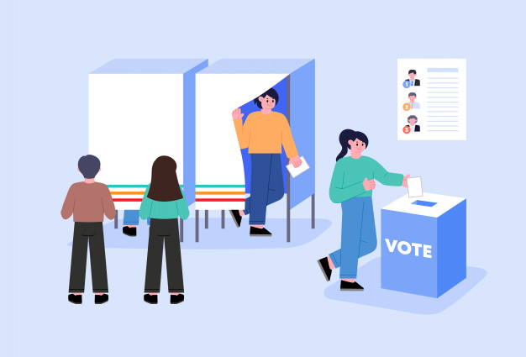
בחירת כיתת החלומות
חשוב לדעת:
הליך הבחירה / ההצבעה הוא חשאי / סודי, כדי שאף אחד לא ישפיע וישנה את ההחלטה של הבוחר/ת. התלמידים לא חייבים לגלות למי הם הצביעו.
הנחיות:
כל תלמיד שהמורה יקרא/תקרא בשמו יכנס מאחורי הפרגוד
ויבחר את הפתק של הקבוצה בה הוא רוצה לבחור.
שימו לב: כל תלמיד בוחר בפתק של קבוצה שהיא לא
הקבוצה שלו ושם במעטפה רק פתק אחד.

Slide 29

בחירת כיתת החלומות
הקבוצה שתיבחר היא הקבוצה שתקבל הכי הרבה פתקים - זה אומר שרוב תלמידי הכיתה בחרו את הרעיון של קבוצה זו.

Slide 30
בחירת כיתת החלומות
ספירת הקולות:
המורה מזמינ/ה את ועדת הקלפי / ראשי הקבוצות לפתוח את המעטפות ולכתוב על הלוח כמה פתקים קיבלה כל קבוצה.
בסיום ספירת הקולות נבחרת הקבוצה שקיבלה את רוב הקולות.

Slide 31

בחירת כיתת החלומות
הקבוצה המנצחת עולה למחיאות כפיים
מברכים את כל הקבוצות על השתתפותן
כדאי גם לערוך דיון בשאלה:
האם אפשר לשלב גם רעיונות של הקבוצות האחרות?
חשוב להדגיש: פשרה ושיתוף.

Slide 32
בחירת כיתת החלומות
סיכום:
התהליך שנעשה בכיתה דומה מאד להליך הבחירות במדינה בו אזרחי המדינה מצביעים כדי לבחור את המנהיגים של המדינה ואחרי הבחירות מוקמת הממשלה.
אצלנו בכיתה, תלמידי הכיתה בחרו את הקבוצה שהציגה להם את הרעיון שהכי אהבו לכיתת החלומות.

Slide 33
בחירת כיתת החלומות
סיכום:
התחלקנו לקבוצות וכל קבוצה בחרה באמצעות הצבעה את ראש הקבוצה.
כך גם במפלגות חברי המפלגה מצביעים ובוחרים את ראש המפלגה.
כל קבוצה חשבה על רעיון לכיתת החלומות והציגה את החלום/הרעיון שלה, ובמדינה כל מפלגה מציגה את החלום שלה לגבי המדינה.
כל קבוצה וראש קבוצה הציגו בכיתה את הרעיון שלהם לכיתת החלומות ובמדינה, כל מפלגה מציגה לאזרחים ברדיו, בטלוויזיה, באינטרנט, בפייסבוק, באינסטגרם, בעיתונות ובשלטי חוצות את החלום/המצע של המפלגה.

Slide 34
בחירת כיתת החלומות
סיכום:
לאחר שהוצגו כל החלומות של קבוצות הכיתה כל אחד מכם הצביע לקבוצה שהוא אהב את הרעיון שלה. אחרי הבחירות ספרנו את הפתקים והקבוצה שניצחה ברוב קולות הייתה הקבוצה אותה בחרו הכי הרבה תלמידים - הקבוצה שקיבלה הכי הרבה פתקים.
אותו דבר יקרה במדינה בתאריך ה- 27/10/2026 .
היום הזה נקרא יום בחירות וכולנו נהיה ביום זה בחופש (יום שבתון) וכל מי שמעל גיל 18 ילך לקלפי להצביע ויבחר את הפתק של המפלגה שהוא רוצה שתיבחר.
המפלגה שתקבל את הכי הרבה פתקים תיבחר לנהל את המדינה יחד עם עוד מפלגות, כי בדרך כלל מספר מפלגות משתפות פעולה יחד כדי להקים ממשלה.

Slide 35
בחירת כיתת החלומות
סיכום:
בכיתה | במדינה
קבוצה | מפלגה
ראש קבוצה | ראש מפלגה
הצגת רעיון לכיתת החלומות | הצגת מצע הבחירות - התוכנית של המפלגה
בחירות בקלפי עם פתק בחירה | בחירות בקלפי עם פתק הצבעה
בחירות חשאיות (בחרנו בלי שאף אחד יראה מה בחרנו) | בחירות חשאיות
קבוצה מנצחת - הקבוצה שקיבלה את המספר הרב ביותר של קולות | מפלגה מנצחת - המפלגה שקיבלה את המספר הרב ביותר של קולות
הקבוצה המנצחת קיבלה מחיאות כפיים | המפלגה שמנצחת תנהיג את המדינה

Slide 36
בחירת כיתת החלומות
סיכום:
האם נהניתם מהליך הבחירות?
שתפו ממה נהניתם ומה היה מאתגר?

Slide 37
בחירת כיתת החלומות
סיכום:
מה למדנו על דמוקרטיה?
התייחסו לחמישה מושגים:
בחירה, אחריות, הקשבה, כבוד ושיתוף.

Slide 38
בחירת כיתת החלומות
סיכום:
אלו עוד דברים חדשים למדתם?
מה הייתם עושים אחרת בפעם הבאה?

